Slide 1
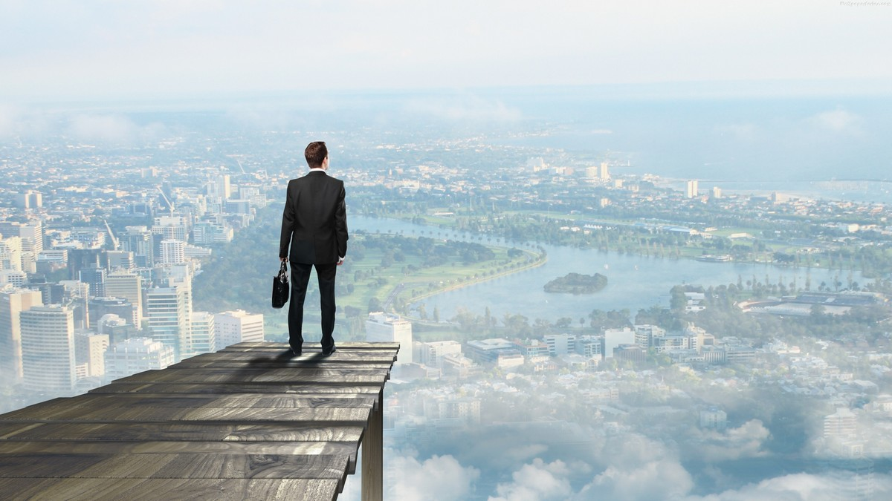
Como Tomar Posse da Benção
Pr. Marcelo Augusto de Carvalho
Notes:
www.4tons.com
Pr. Marcelo Augusto de Carvalho
Lavras-MG 5/05/2009

Slide 2
Josué
Josué- Hebraico - Deus é Salvação Grego - Iesous ou Jesus
AUTOR- Josué & Finéias (últimos versos)
DATA- 1380 aC
TEMPO- 24 anos. Da morte de Moisés à de Josué.
Verso chave- 1.2
TEMA- A conquista de Canaã. A fidelidade de Deus em cumprir suas promessas a seus filhos 400 anos depois de o ter prometido.

Slide 3
1. Sendo O Homem Para o Momento

Slide 4
Quem Era Josué?
Filho de Num tribo de Efraim
Atendente de Moisés por 40 anos
85 anos ao suceder Moisés
Fiel Nos Piores Momentos
Um dos 12 espias
Morreu aos 110

Slide 5
O Homem Para O Momento
Passou no teste das circunstâncias adversas. (os 10 espias covardes).
Foi submisso a Moisés – aprendeu a ser humilde servindo.
Via os defeitos de Moisés mas mesmo assim o respeitava.
Dedicou-se inteiramente ao estudo dos livros de Moisés o que lhe garantiu sabedoria e guia no trabalho.

Slide 6
Deus Pode Contar Com Você?

Slide 7
2. Você Casaria Com Ela?

Slide 8
Raabe

Slide 9
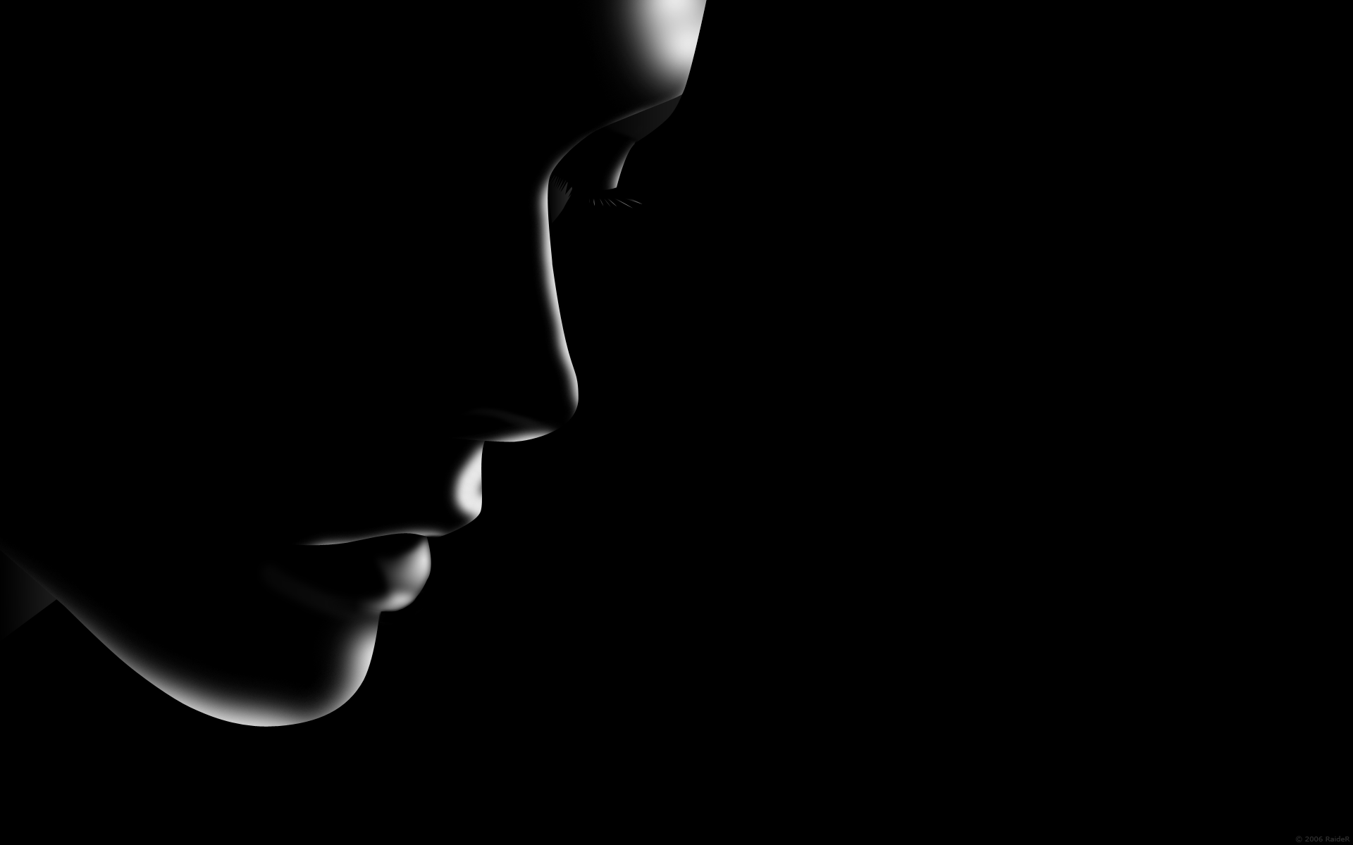
4 Pontos Negativos
Mulher
Cananita
Prostituta Cultual
Mentirosa
Notes:
PROSTITUTA: Para os padrões israelitas e não cananeus. Na verdade era alguém de função muito importante para seu povo.

Slide 10
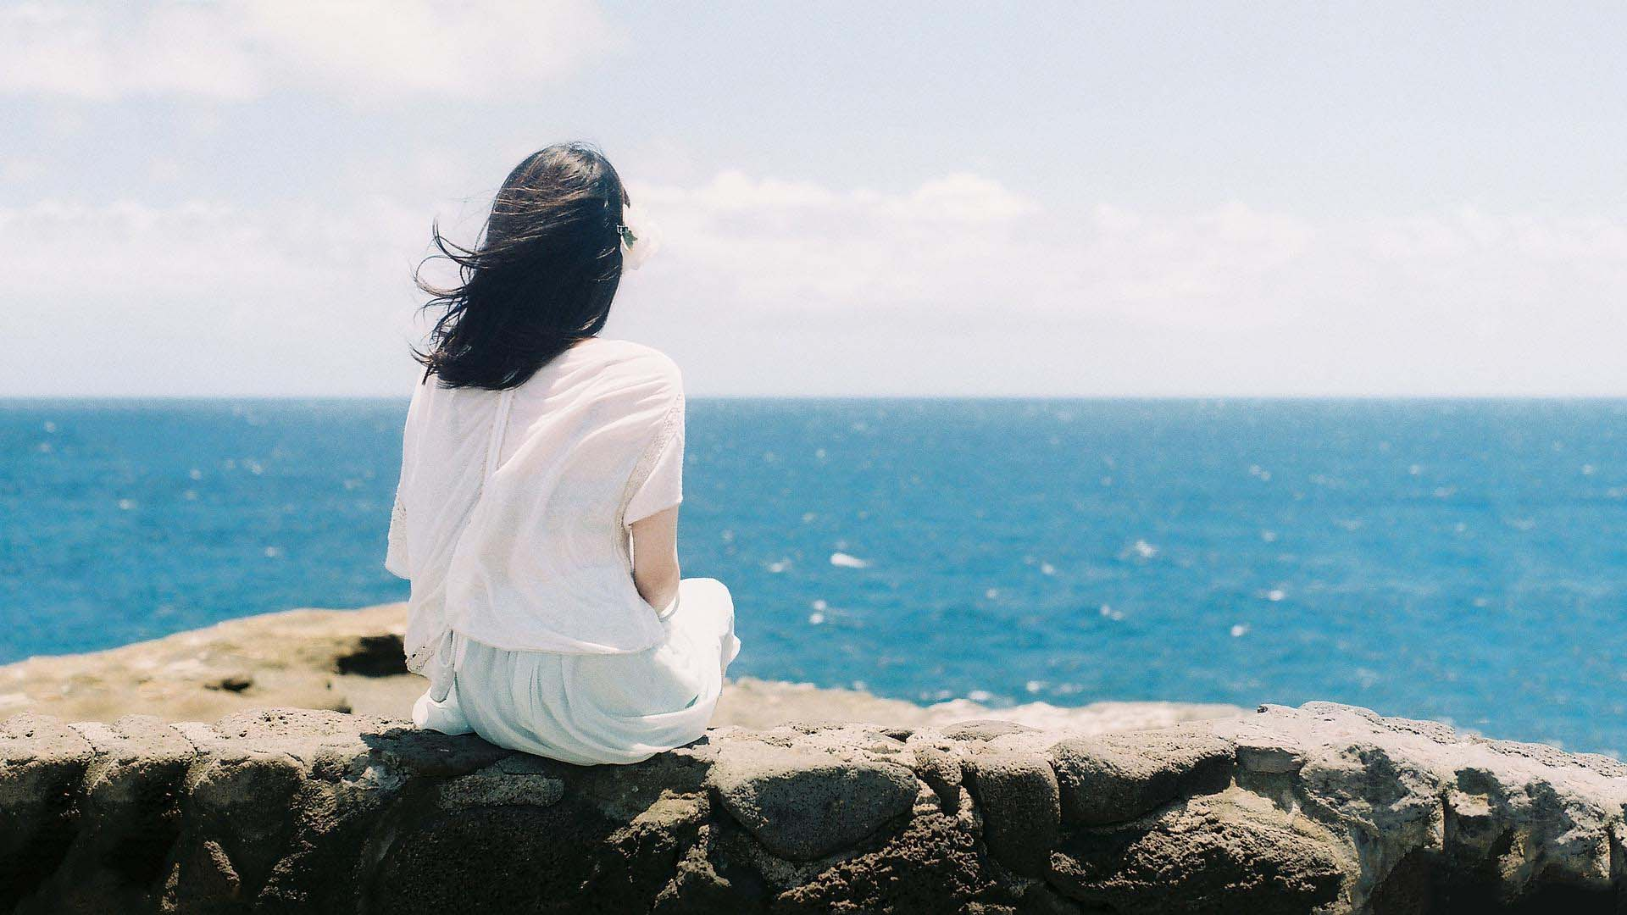
Morava No Muro
Era duplo, distantes 5m um do outro. O externo 2m e o interno 4m de espessura. Ambos tinham 10 m de altura. Se ligavam por casas construídas na parte superior.

Slide 11
Maquete

Slide 12
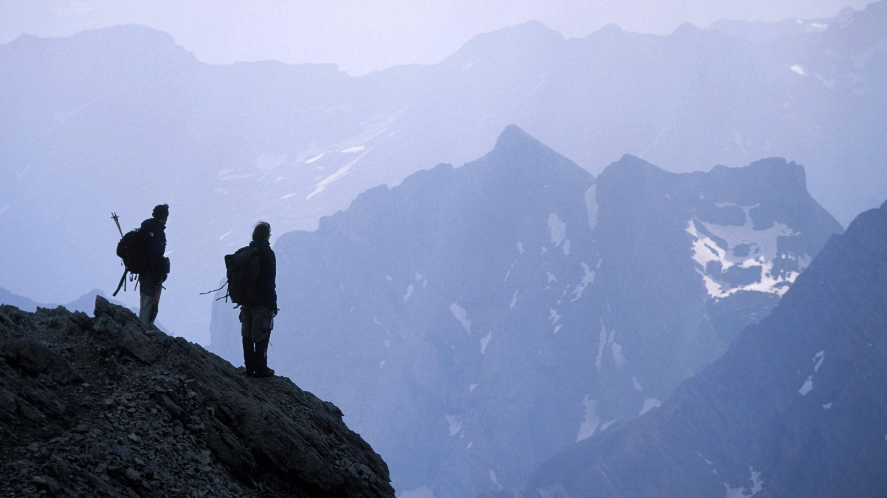
Espias: Por que Não foram em Outra Casa?
Medida de segurança pois era fácil fugir por sua casa, e não por motivos sexuais!

Slide 13
Ela Mentiu!
Não há justificativa mesmo fazendo para salvar os espias. Mas Deus
a aceitou com seus defeitos, apesar
de não aceitá-los.
Era seu melhor naquele instante!

Slide 14
Converteu-se!
Arriscou sua vida para salvar os espias
Creu no poder e nas promessas do Deus de Israel e pediu para participar delas.
Renunciou a tudo o que tinha: seu povo, cultura, religião e estilo de vida.
Prosseguiu – depois que os espias foram embora continuou confiando, usando o cordão vermelho na janela.

Slide 15
Resultado de Sua Fé
Salvou sua família
Tão honrada que casou-se com Salmom, príncipe,
e ancestral de Boaz, Davi e Cristo.
Notes:
Salvou sua família
Tão honrada em Israel que casou-se com Salmom, príncipe, e ancestral de Boaz, Davi e Cristo.

Slide 16
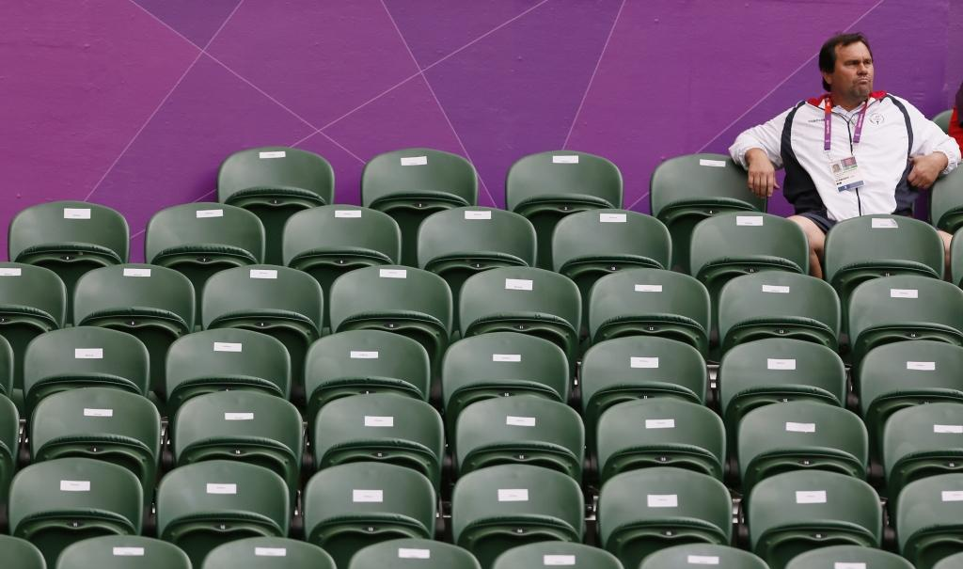
Evangelismo: Quão Poucos!!!
Notes:
De uma cidade tão grande Deus salvou apenas 1 família. Que fracasso! Deus pensa diferente!

Slide 17
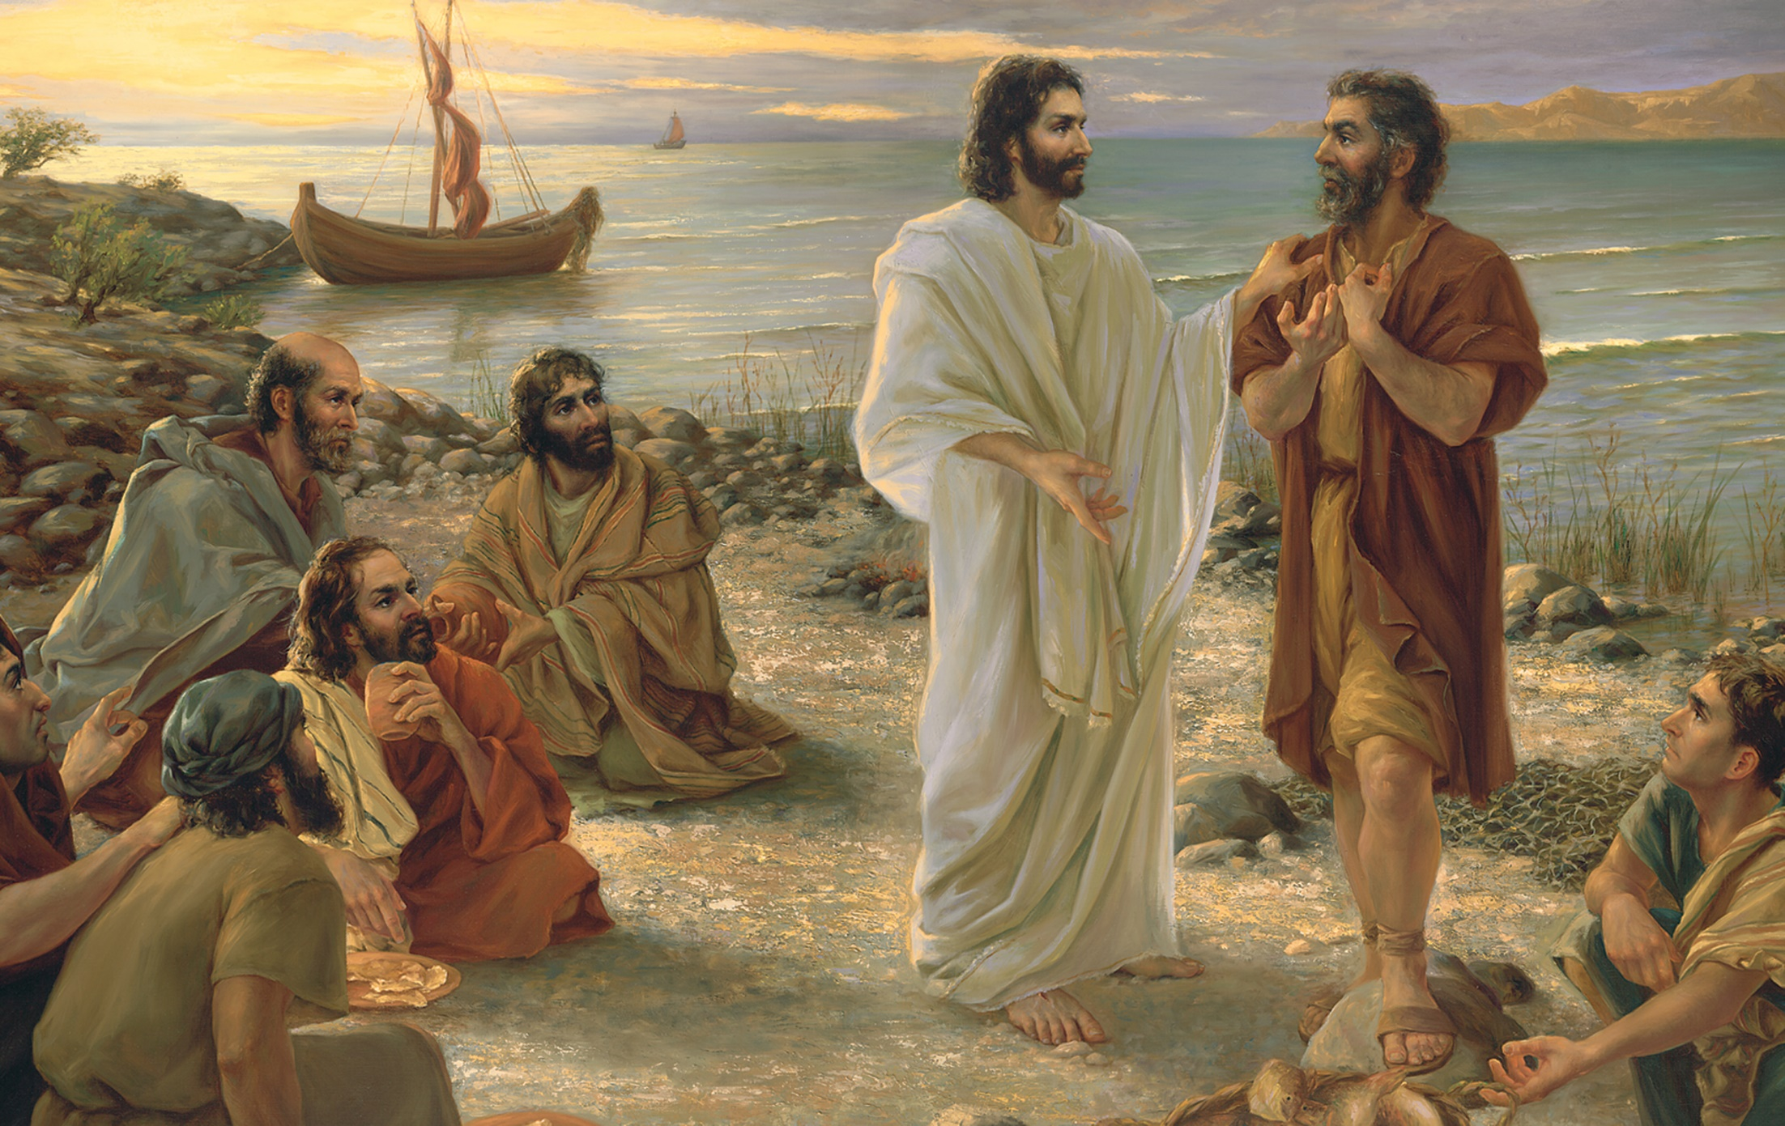
Deus Prefere Pequenos Auditórios
Notes:
Deus prefere pequenos auditórios.
(Nicodemos, a samaritana)
O resultado do trabalho pessoal é permanente e eficaz.

Slide 18
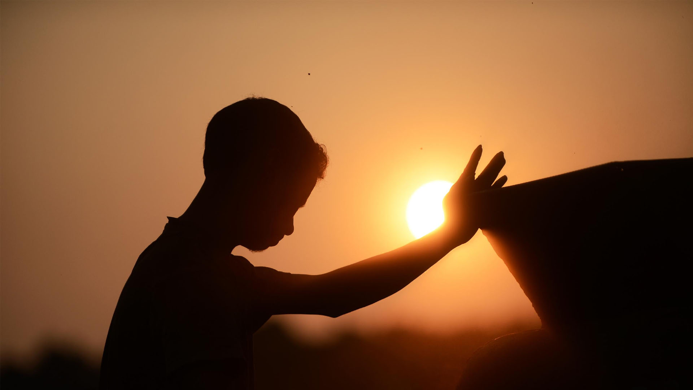
3. Não Há Serviço Bom Sem Consagração
Notes:
Consagração – única força para o trabalho espiritual.

Slide 19
Tiveram de lavar as roupas e deixar qualquer coisa que os desviasse a atenção do grande milagre que o Senhor operaria por eles.

Slide 20
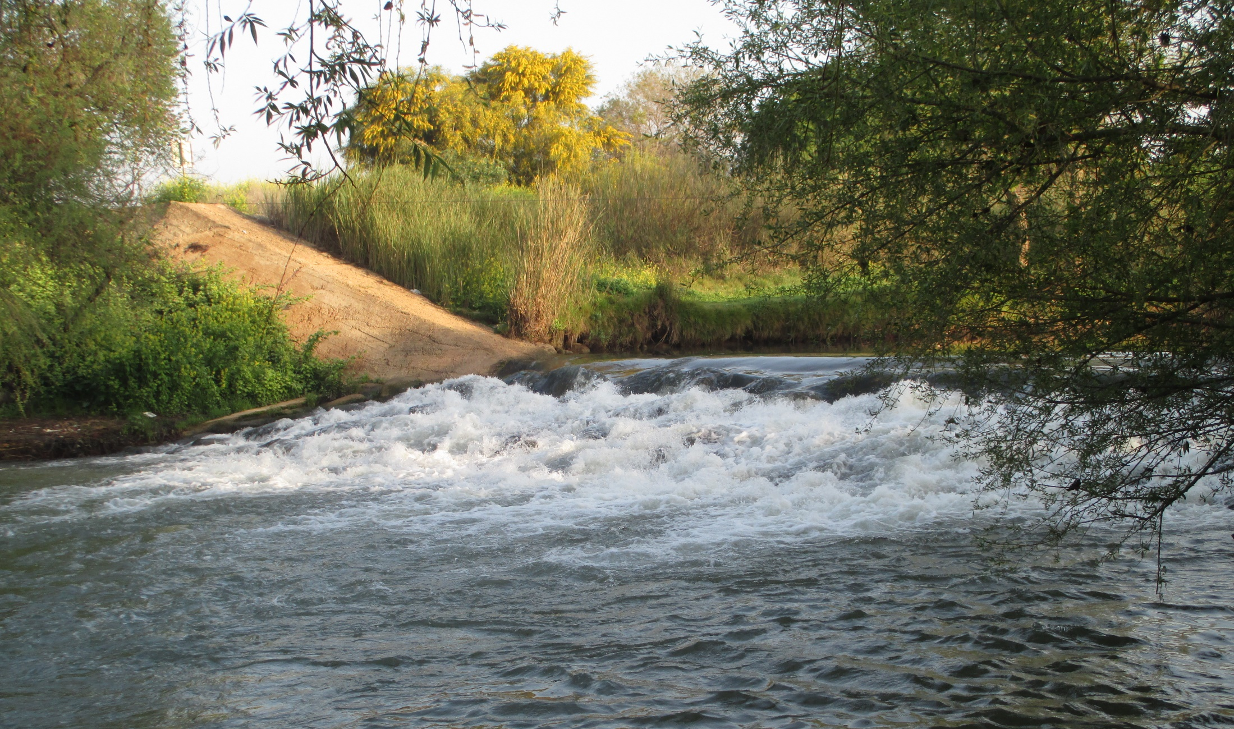
4. A Passagem Pelo Jordão

Slide 21
O Momento Certo
Em Adã o rio corre por ribanceiras de barro com 13m de altura. Subitamente a correnteza estancou acima, o leito ficou seco, e abaixo continuou a correr!
Podiam ter passado 1 mês antes, o rio estaria bem baixo, não precisariam de milagre. Mas Deus queria fortalecer sua fé, e colocar medo nos cananeus, que haviam zombado por Jeová não os fazer conquistar Canaã 40 anos antes.

Slide 22
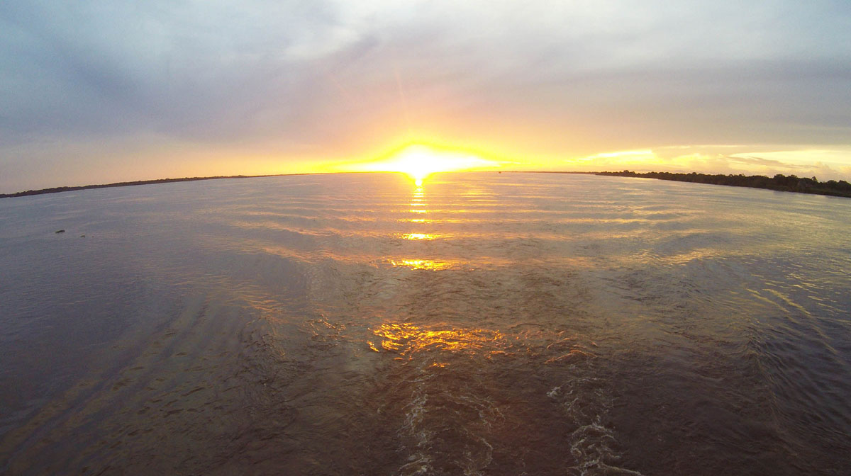
O Único Caminho Divino: A Fé!

Slide 23
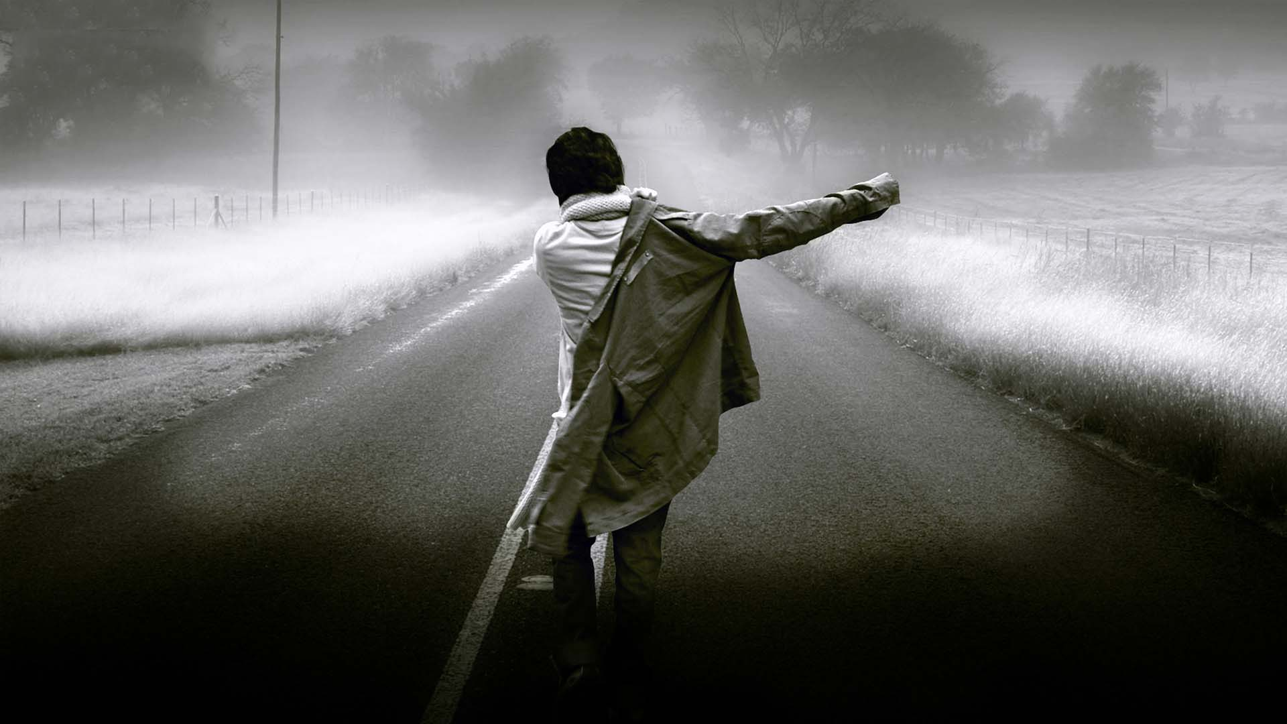
5. Fé Vale Mais Que Músculos

Slide 24
Era Impossível Conquistar Jericó
Raça poderosa e treinada
Tribos coligadas
Carros de ferro
Cidades fortificadas
Muros duplos, espessura de 2 e 4m e 10m de altura e 7 acres de comprimento
Centro do culto a ASTAROTE, o mais vil e degradante de Canaã.

Slide 25
Segredo Da Vitória
Aceitaram o louco plano divino (voltas X armas) 7 dias 13 voltas
Fé para ousar fazer o ridículo diante dos cananeus (força na fé não braços)
Agiram como um grupo.
Todos cooperaram.
Deus usou um terremoto
Notes:
Aceitaram o louco plano divino (voltas X armas) 7 dias 13 voltas
Fé para ousar fazer o ridículo diante dos cananeus
Agiram como um grupo.
Todos cooperaram.
7 dias 13 voltas – o teste da fé
Sua força não estava nos braços ou sabedoria mas na direção divina.
Deus usou um terremoto para os muros caírem.

Slide 26
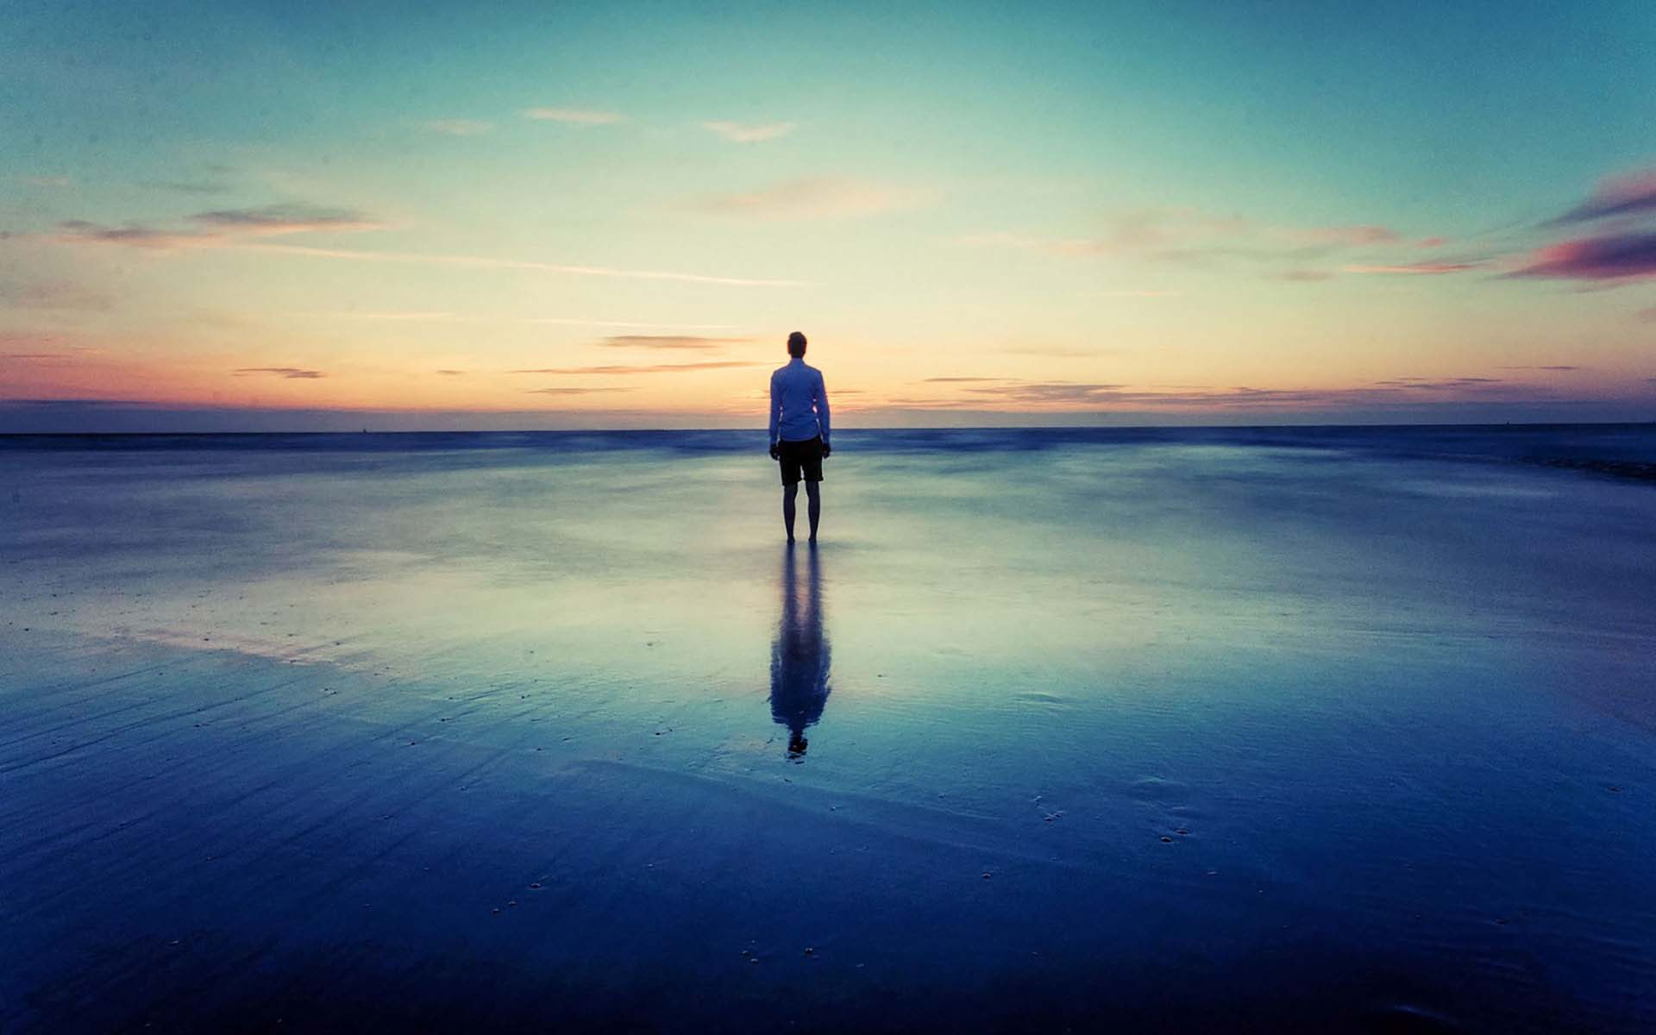
Crer e Obedecer!

